Slide 1

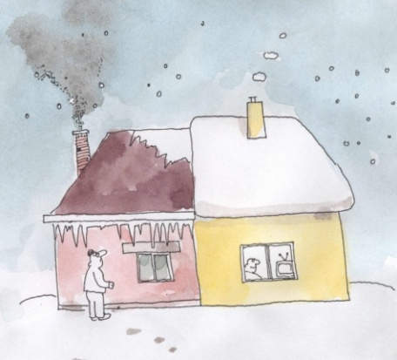
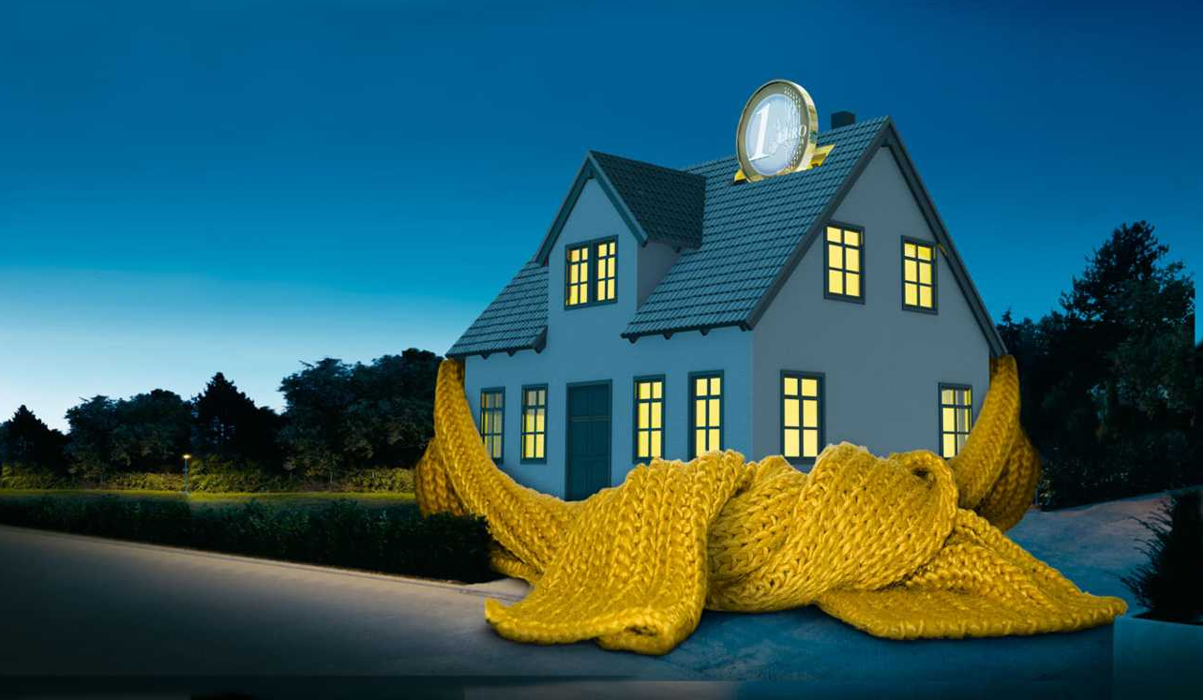
Passzívházak
Tartalom:
  Passzívházak fogalma
  Passzívházak története
  Passzívházak működése
  Példák
  (Karolina Katolikus Általános Iskola)
  Felkészítő taná7: Tóth Gabriella

Slide 2
Passzívház fogalma
A passzívház egy olyan háztípus, melynek fenntartási költsége elenyésző.
A passzívház kritériuma a legfeljebb 15kWh/m²/év elsődleges energiaszükséglet.
A passzívház megvalósítása a tervezésben a tudományosan kidolgozott koncepció végletekig precíz követését, a kivitelezésben szakértelmet és gondos odafigyelést, valamint kiváló építőanyagokat kíván.

Slide 3
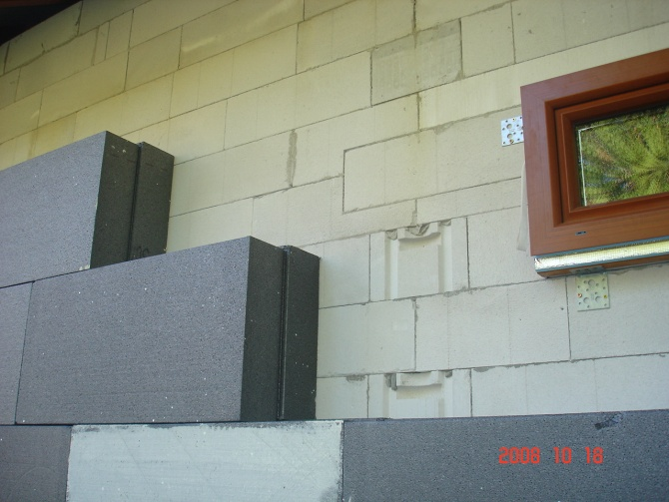
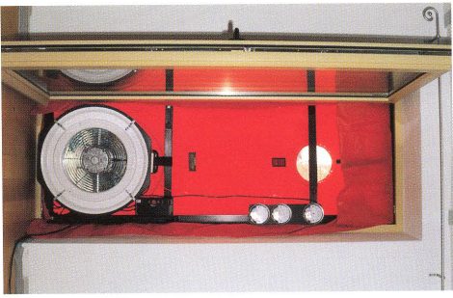
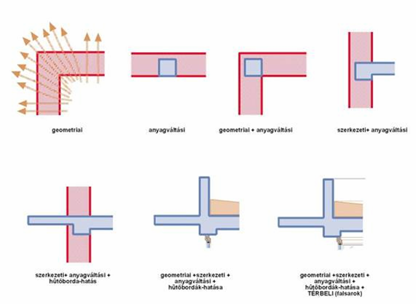
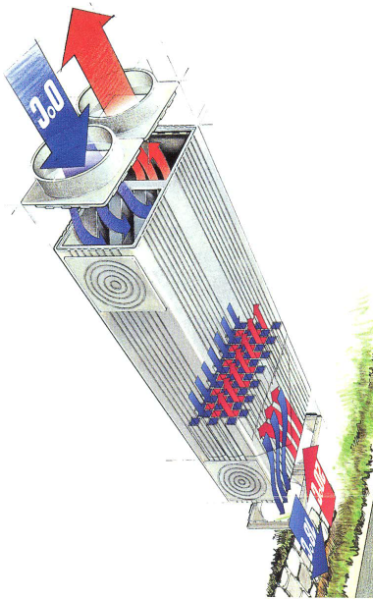
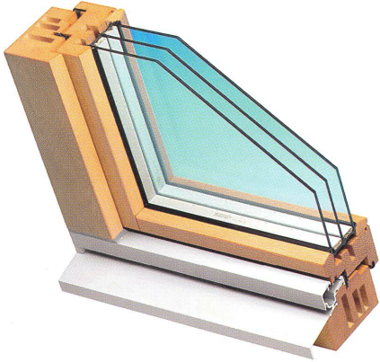
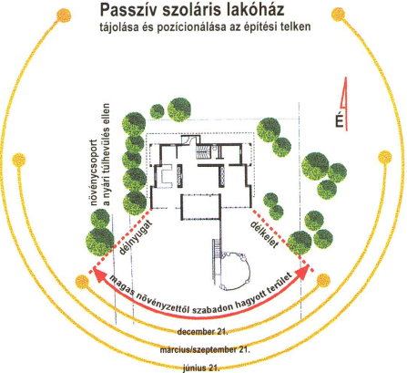
A passzívház ismérvei
Légtömör kialakítás
Intenzív (30-50cm) hőszigetelés
Hőhíd mentesség
Hővisszanyerő
szellőzőrendszer
Fokozottan hőszigetelt
nyílászárók
Kompakt formálás, déli tájolás

Slide 4
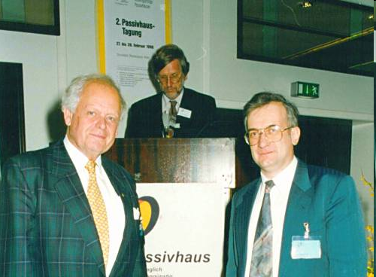
Passzívházak története
Az „alapkő” letévői :
prof. Bo Adamson - Lundi ( S ) Egyetem, épszerk. tsz.
dr. Wolfgang Feist fizikus - Institut Wohnen und Umwelt (IWU) Darmstadt
1988-tól

Slide 5
A passzívház koncepciót az előző professzorok dolgozták ki, és azóta már rengeteg ilyen épület épült Németországban, Svájcban, Ausztriában, valamint szerte Európában és a világon is. Sajnos azonban nem mindenki járt sikkerrel. Mihály György háza például nem kapta meg ezt a minősítést, de így is rendkívül kedvező (23kWh/m²/év) a háza fogyasztása (további információk a „Fészekrakók” című filmben).

Slide 6
Mára az épületek energia-takarékosságát tovább gondolták, így már nem csak azt veszik figyelembe, hogy mennyi energiát fogyaszt évente az elkészült épület, hanem az építéshez és az építőanyagok előállításához felhasznált energiát is próbálják csökkenteni, így a legkorszerűbb házaknak az öko-lábnyoma is kisebb.

Slide 7
Passzívház
Működése
A Passzívház kicsi eltéréssel úgy működik mint egy szokásos ház.
Az eltérést az extrém hőszigetelés okozza, ami légtömörséget is követel.

Slide 8
A passzívházaknál az extrém hőszigetelésnek és légzárásnak köszönhetően, minden beltéri hőtermelő (pl.: az emberek, lámpák, tv, hőtőgép és más gépek) hőtermelése is érezhetővé válik.

Slide 9
A légtömörség miatt folyamatos szellőztetésre van szükség, amelyet az energia takarékosság miatt mesterséges, hővisszanyerő szellőző berendezéssel oldanak meg.

Slide 10
Példák
Tartalom:
Frank Lyod Wright: 2. Jacobs ház(előzmény)
Pécsi napfényház(előzmény)
Darmstadt-i passzívház
Magyarország első passzívháza
Össze hasonlítás 1 átlagos házzal

Slide 11
F.L.Wright:2. Jacobs ház
Frank Lloyd Wright: a világ első passzív szoláris energia-
hasznosító épülete – 2. Jacobs house
(Middleton, Wisconsin, USA, 1944-48)

Slide 12
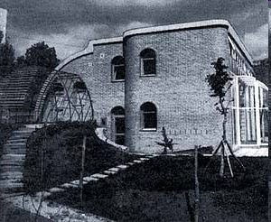
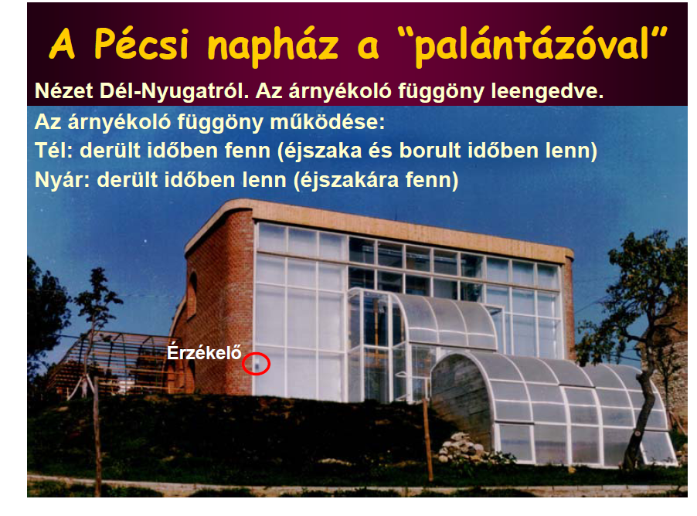
Pécsi napfényház
A pécsi kísérleti napháznak Szász János volt az építész tervezője, Fülöp László a szolártechnika tervezője. A tulajdonosa Pécs városa. Az épület Közép-Kelet-Európa első bioklimatikus kísérleti épülete, mondja a tervező, aki azóta benne is lakik, s folyamatosan méri az adatokat 1986 óta. Az első kutatási jelentést máig nem fizették ki, aztán egy 1988-ban történt betörés helyrehozhatatlan károkat okozott a monitoring rendszerben.
A pécsi napház egy évtizednyi működési méréseinek elemzése alapján megállapítható volt, hogy a szoláris fűtési lehetőségek kihasználásával télen kevesebb mint fele annyi energiát használ, mint hasonló adottságú kortársai. A természetes hűtési kapacitása mozgósításával belső tere nyáron akár tíz-tizenkét fokkal hűvösebb, mint a külső léghőmérséklet.

Slide 13
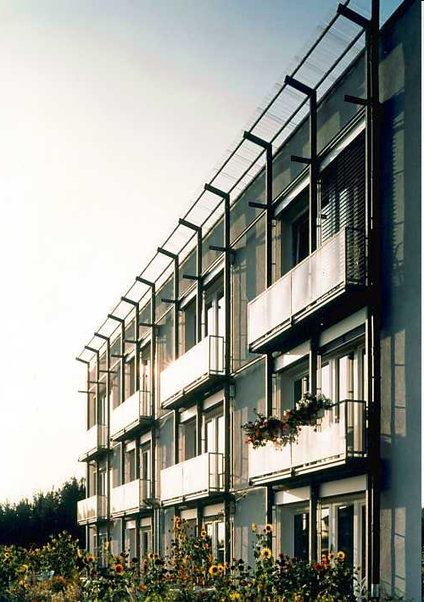
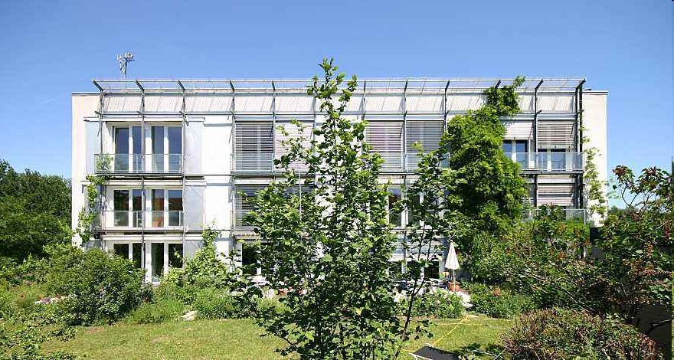
Darmstadt-i passzívház
1991-ben épült Darmstadt-ban. Ekkor még nem voltak olyan nyílászárók melyek jó hőszigetelésűek ezért külön le kelett gyártatni ehhez a házhoz tartozó nyílászárókat.

Slide 14
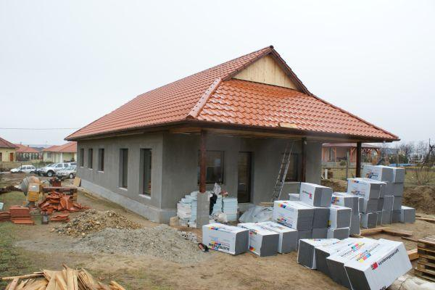
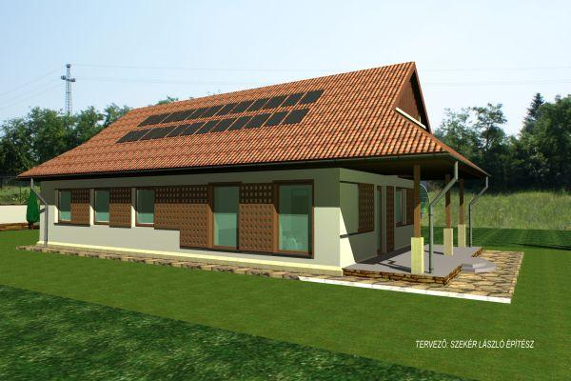
Magyarország első passzívháza
A Gödöllő és Veresegyház közötti Pest megyei község, Szada ad otthont az első magyar passzívháznak. A szadai ház tervezője megjegyezte, a -10 fokos hidegben a félkész házban +13 fok volt, s miután 10 ember mozgott az épületben, +16 fokra emelkedett.2009.febr.5-én kapta meg a passívház minősítést.

Slide 15
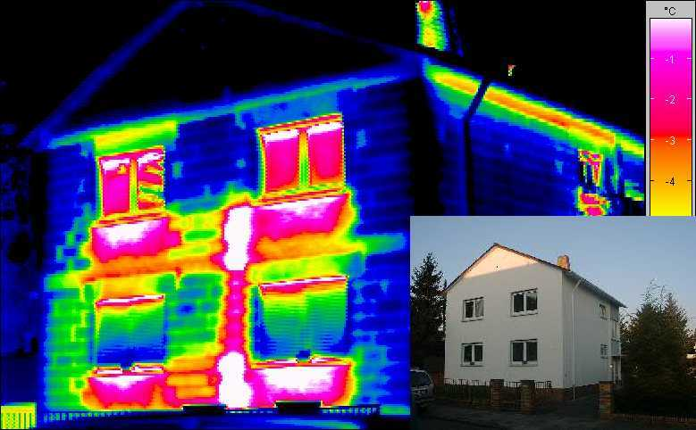
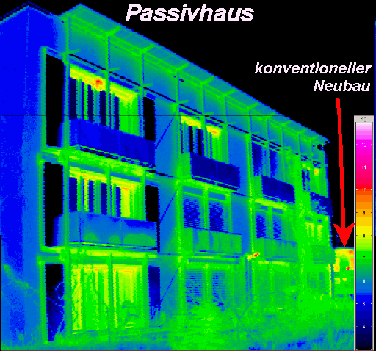
Össze hasonlítás 1 átlagos házzal
Átlagos ház hőképe
Darmstadt-i ház hőképe

Slide 16
Kérdések
Mennyi hőszigetelés kell egy passzívházra?
  30cm mértékű hőszigetelés a minimum ami már jó.
Mért jó egy passzívház?
  Sok energia megtakarítható sőt van olyan eset, hogy még többlet energia is keletkezik.
Melyik ház volt a világ legelső passzívháza?
  A Darmstadt-i ház volt az első.

Slide 17
Köszönöm a figyelmet!
Készítette: Molnár Zoltán György
Források: Molnár Zoltán Péter építész,Passzívházak könyve, http://ingatlanmagazin.com,
2013.02.17.

